Slide 1
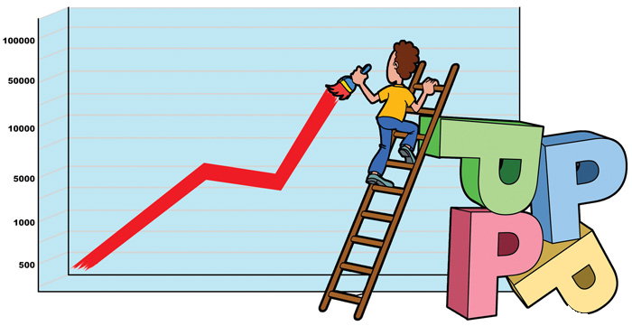
CAPITULO VIII
LAS 4 P DEL MARKETING
Prof. Freddy Hervias Vargas

Slide 2
Hoy aprenderemos
Definir un posible precio para un producto
Mencionar los atributos que hacen atractivo un producto.
Conocer el tipo de promoción y el canal de distribución más conveniente para un producto.
Poder hacer una presentación para un producto, describiendo sus características, utilidad y funciones.

Slide 3
Compartamos nuestros conocimientos
¿Cómo sabes qué gaseosas venden en tu localidad?
¿Cómo sabes que llegó el circo a tu barrio?
¿Dónde compras un chocolate: en la fábrica o en la bodega de la esquina?
¿Dónde se imprime el periódico que lee tu familia cada día?
¿Cómo llegan los productos a los consumidores?

Slide 4
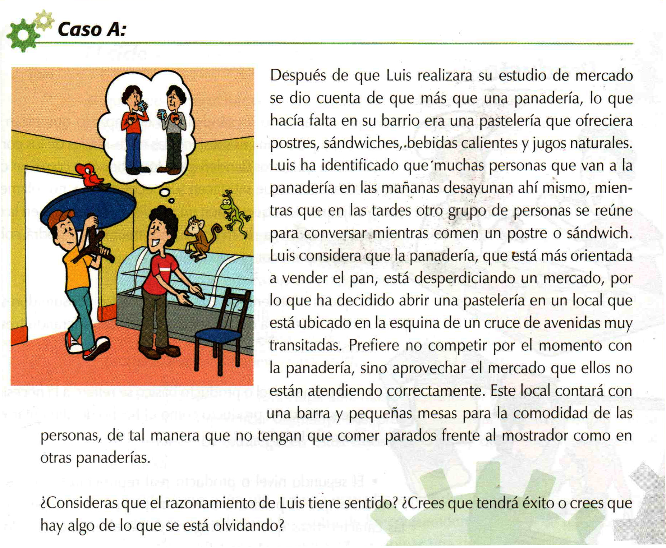

Slide 5
Las 4 P del marketing
Producto | Precio | Promoción | Plaza
Conjunto de beneficios que satisfacen necesidades del cliente.
Niveles del producto
Ciclo vital del producto
1 - Básico: Necesidad que satisface el producto.
2 - Producto real: Todos los beneficios que el producto brinda mejor que la competencia y las características que lo distinguen.
3 - Producto aumentado: Beneficios adicionales, como comodidad y buen trato.
Ventas
IV
III
II
I
Tiempo
Etapa introductoria
Etapa de crecimiento
Etapa de madurez
Etapa de declinación

Slide 6
Actividades
Piensa en dos bienes y dos servicios que se ofrezcan en tu localidad y distingue cada uno de sus niveles (producto básico, producto real y producto aumentado).
¿En qué etapa del ciclo vital se encuentra?
2. Indica si las siguientes afirmaciones son verdaderas o falsas.
  El producto real se define como la necesidad que satisface.
  El producto aumentado incluye siempre alguna oferta atractiva.
  La disposición a pagar de los consumidores puede ser un factor determinante en la fijación del precio.
  La innovación es fundamental en la etapa de madurez del ciclo de vida de un producto.

Slide 7
3. Encuentra para cada uno el nivel básico, real y aumentado.
Producto | Producto básico | Producto real | Producto aumentado
Una botella de gaseosa
Un corte de pelo
Un televisor
El centro educativo donde estudios
4. En grupo analicen en qué etapa de su ciclo de vida están los siguientes producto:
Los tocadiscos que sirven para escuchar disco de vinilo
Las pizarras de madera
Los códigos de barra que se utilizan para clasificar e inventariar productos
Las computadoras
Los servicios privados de seguridad

Slide 8
5. A veces un negocio es un éxito no por ofrecer un producto nunca antes visto, sino por ofrecerlo de una manera distinta. Por ejemplo, la cadena internacional McDonald´s no inventó el producto (la hamburguesa), sino que innovó en la forma cómo se servía. Es decir, el tercer nivel
¿Puedes encontrar en tu localidad ejemplos de empresarios que estén teniendo éxito de manera similar?.

Slide 9
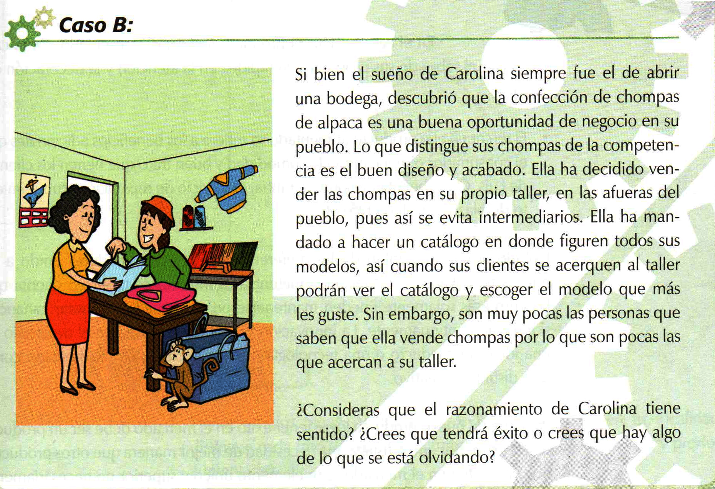

Slide 10
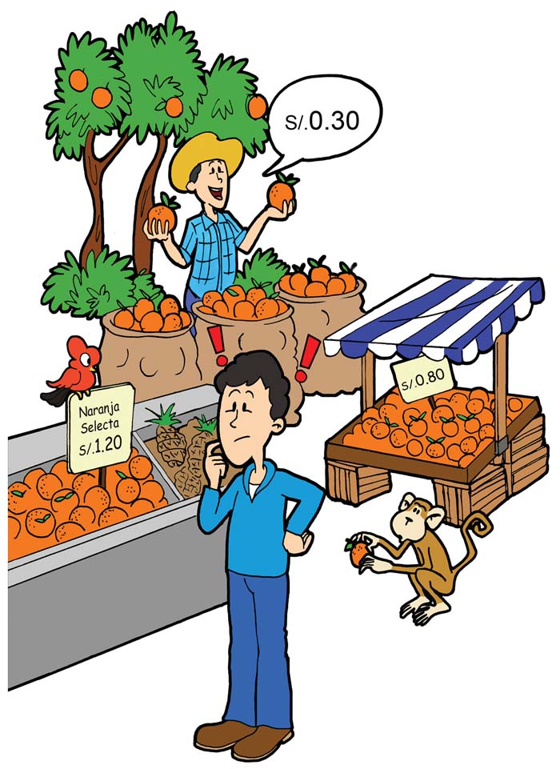
Las 4 P del marketing
Producto | Precio | Promoción | Plaza
Un mismo producto puede tener distintos precios según su lugar de venta.
El valor que el consumidor le da al precio varía según los segmentos.
¿Cómo se fija el precio?
El precio costo: Basado en los costos de producción.
El precio valor: Se evalúa el valor que el producto tiene para el consumidor.
El precio competencia: Para tener precios competitivos en el mercado.

Slide 11
Actividades
6. Busca ejemplos concretos de productos cuyo precio dependa particularmente del valor que los consumidores le otorgan. Imagina que no tienes limitaciones de dinero y que pudieras encontrar un producto que desees tanto que no te importaría cuánto pagar por él, ¿Cuál sería?.
7. Investiga cuánto cuestan:
  Una bebida gaseosa en un restaurante y en una bodega
  Un galón de gasolina de 80 octanos en tres distintos grifos.
  Un curso de computación en tres distintas academias.
  Un par de zapatilla talla 40 en el mercado y en una zapatería.
  ¿A qué se debe que los precios sean iguales o diferentes? ¿Qué criterios (precio, costo, precio valor, precio competencia) crees que se utilizó en cada caso?

Slide 12

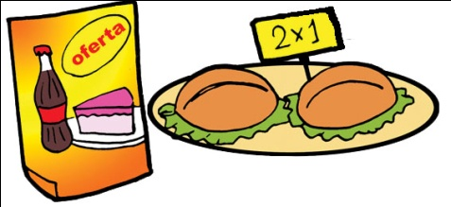


Las 4 P del marketing
Producto | Precio | Promoción | Plaza
Para comunicar a los consumidores sobre la existencia de un producto es necesario usar estas herramientas:
Publicidad Cualquier forma pagada para informar y convencer al consumidor sobre el producto.
Promoción de ventas Incentivos que se ofrecen al consumidor para fomentar su compra.
Ventas personales Ofrecer personalmente el producto yendo de puerta en puerta.
Relaciones públicas Construir buenas relaciones con el entorno para mantener una buena imagen del producto.

Slide 13
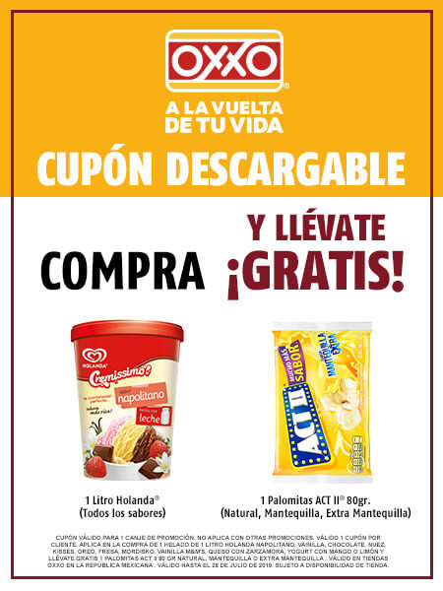

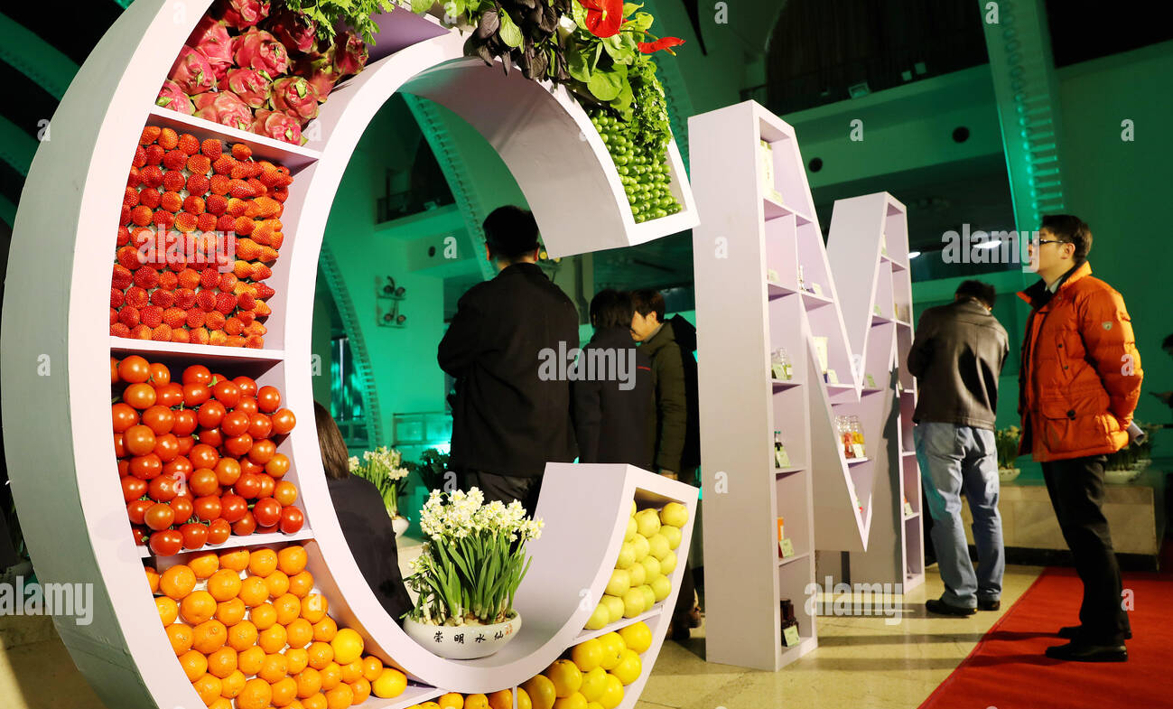
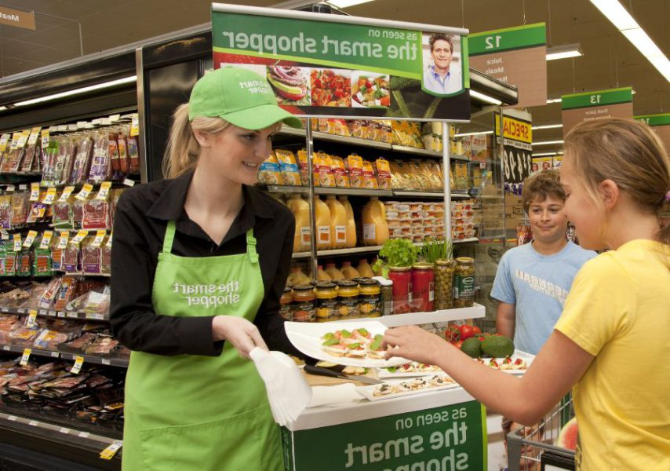

Slide 14
Promoción del producto o mezcla de promoción
Al decidir qué mezcla de promoción usar, es importante ir en orden:
Establecer a quién va dirigido el mensaje y qué respuesta se desea lograr con estos mensajes.
Escoger el mensaje
Escoger los medios, que pueden ser la publicidad, promoción de ventas, ventas personales y relaciones públicas.
Establecer el presupuesto para la promoción.

Slide 15
Actividades
8. Investiga diferentes productos que se promocionan en tu localidad e identifica:
Tres productos que utilizan la publicidad para promocionarse.
Tres productos que utilizan la promoción de ventas. ¿En qué consiste?.
Tres productos que se promocionen a través de ventas personales.
Un ejemplo de un producto que se promocione a través de las relacione públicas.

Slide 16
9. El éxito de un mensaje publicitario reside en que el consumidor recuerde el producto y se anime a comprarlo. En ese sentido, no tiene ningún valor que la propaganda sea atractiva, divertida o esté bien elaborada si no cumple con el cometido.
Piensa en las propagandas de radio y televisión que has visto últimamente. ¿Recuerdas qué producto promocionan? ¿Crees que logran su objetivo?.

Slide 17
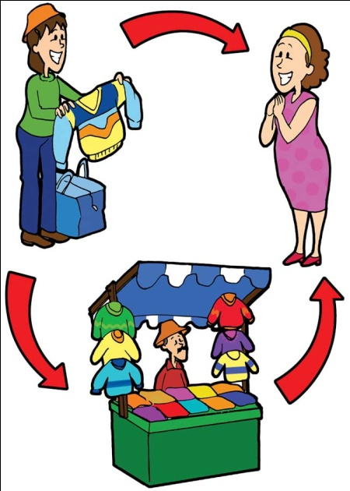
Las 4 P del marketing
Producto | Precio | Promoción | Plaza
Forma o canales como los productos llegan al consumidor final.
Alternativa | Ventajas
Distribución directa Sin intermediarios | Aprovecha consumidores cercanos. Obtiene buenas utilidades por unidad. El consumidor se beneficia con un producto más barato. Existe contacto personal con el cliente.
Distribución indirecta | Abarca un mercado más grande. El volumen de ventas en mayor.
Distribución directa e indirecta | Aumenta significativamente el mercado. Los ingresos son mayores.
cliente
fabricante
intermediario

Slide 18
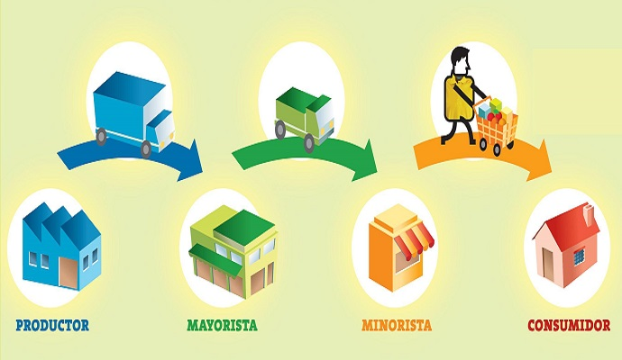

Slide 19
Actividades
Identifica al menos tres productos cuya distribución se realice mediante un canal de distribución directo y tres que se distribuyan a través de un canal de distribución indirecto.
Investiga que eslabones componen la cadena de distribución de los siguientes productos:
  Las papas que venden en el puesto de mercado más cercano a tu casa.
  Alguna marca de pantalones que se venda en las tiendas de tu localidad.
  La bebida de mayor demanda en tu localidad.

Slide 20
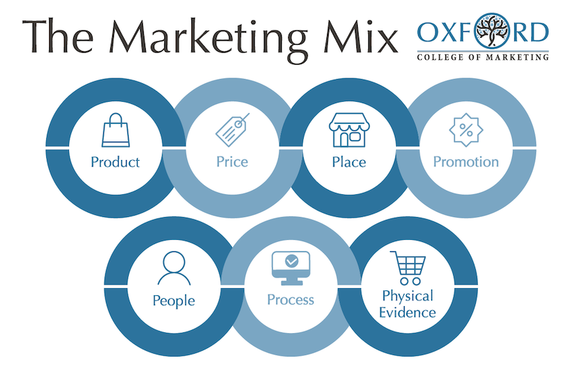

Slide 21
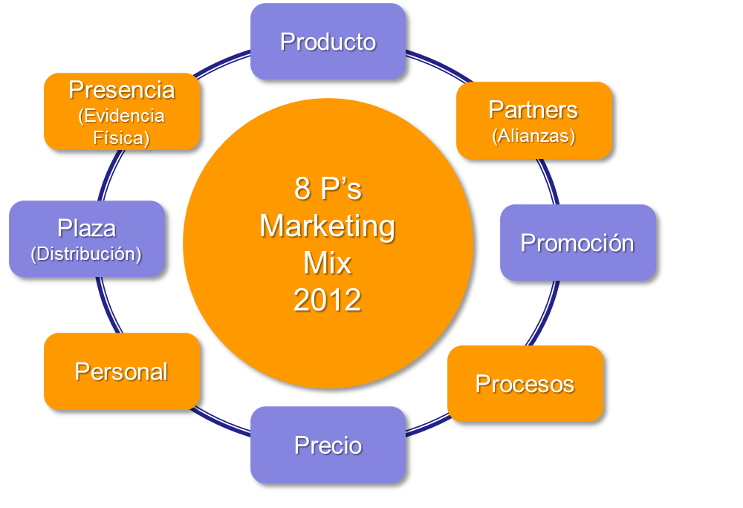

Slide 22



